Slide 1
Porovnání technologie třískového obrábění a vstřikování plastů u výroby konkrétního konstrukčního dílu
Autor bakalářské práce: Tomáš Mlčák
Vedoucí bakalářské práce: Ing. Ján Majerník, Ph.D.
České Budějovice, 2020

Slide 2
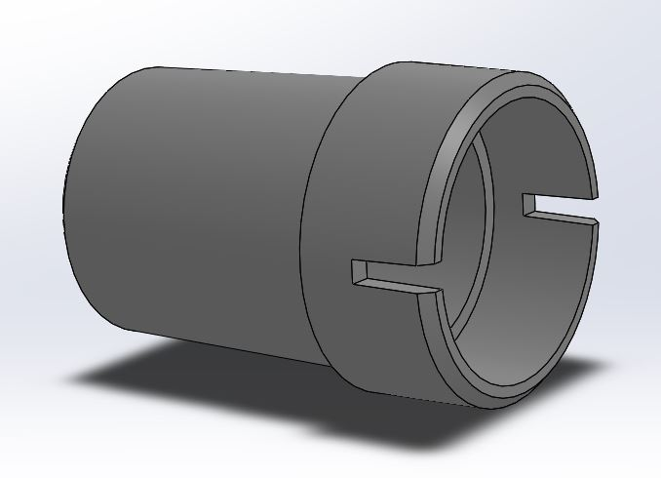
Na základě dohody s firmou, která si nepřeje zveřejnit účel ani název součásti, je dílec uváděn pod názvem „součást XY“.

Slide 3
Cíl práce
Cílem bakalářské práce je kvantitativně popsat a vyhodnotit výrobní a ekonomické rozdíly výroby konkrétního dílu vyráběného konvenční metodou třískového obrábění ve srovnání s technologií Injection Moulding.

Slide 4
Technologie třískového obrábění
Rozlišujeme:
    obrábění rotačních ploch (soustružení, frézování)
    obrábění nerotačních ploch (frézování, broušení)
CNC soustružení a frézování

Slide 5
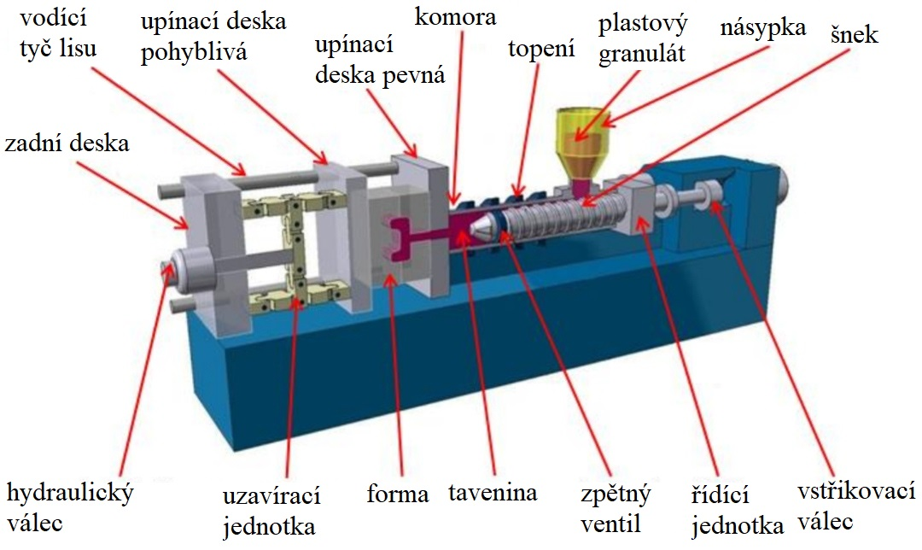
Technologie vstřikování plastů

Slide 6
Výzkumný problém
Konstrukční změny a správná funkce součásti XY
Technické požadavky na součást XY
Ekonomická výhodnost, návratnost nákladů na pořízení formy

Slide 7
Metodika práce
Sběr dat o výrobě, jejich zpracování a vyhodnocení výsledků
Software 3D CAD SolidWorks
Odvození návratnosti výroby zjištěním bodu zvratu

Slide 8
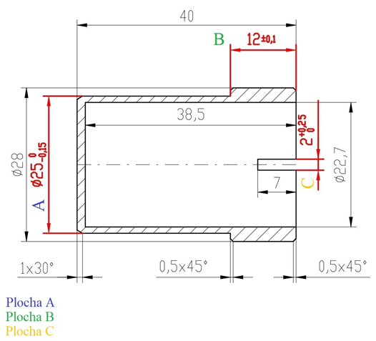
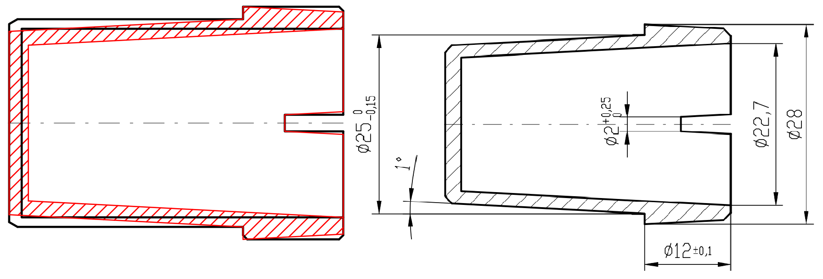
Konstrukční úpravy

Slide 9
Materiál a doba výroby dílců dle technologického postupu
Obráběný díl
Materiál
  - dural EN 2007 - Pevnost v tahu - 370 MPa
Doba výroby jednoho kusu
- 3 min 10 s
Vstřikovaný díl
Materiál
- PP Mosten MA 350 - Pevnost vtahu - 30 MPa
Doba výroby jednoho kusu
- 15 s

Slide 10

Výpočet návratnosti
Cena za jeden kus
$N_{C/ks}=N_{pks}+N_{m}$
Rozdíl nákladů za rok
$R_{N/rok}=R_{N/ks}×N$
Bod zvratu za vyrobené kusy
$B_{Z/ks}=n_{m}×B_{Z/O}$

Slide 11
Výsledky
Konstrukce po úpravách – vyhovuje
Technické požadavky na vstřikovaný díl – vyhovuje
Obráběný díl – 42,3 Kč/ks
Vstřikovaný díl – 0,83 Kč/ks
Bod zvratu – 11 667 ks

Slide 12
Vstupní hodnoty grafu výrobních nákladů:
- obráběný díl 42,3 Kč/ks
- vstřikovaný díl 0,83 Kč/ks
- cena vstřikovací formy 480 000 Kč

Slide 13
Shrnutí
Teoretická část
Třískové obrábění
Vstřikování plastů
Aplikační část
Porovnání konstrukčních úprav
Porovnání materiálů dílců
Zjištění časů výroby pomocí technologických postupů
Kalkulace, výpočet bodu zvratu

Slide 14
Děkuji za pozornost

Slide 15
Dotazy vedoucího
Z jakého důvodu se vykonávaly konstrukční úpravy dílce s ohledem na technologičnost výroby?
- Kvůli správnému odformování dílce.

Slide 16
Dotazy oponenta
Uveďte srovnatelné materiálové vlastnosti klíčové pro možnou náhradu duralu prezentovaným plastem.
- Pevnost v tahu: dural - 370 MPa, Mosten MA 350 - 30 MPa.
Jaká je předpokládaná drsnost vstřikovaného plastového dílu?
- Dle dutiny formy 0,1 Ra.

Slide 17
Dotazy oponenta
Z jakého důvodu je ve výpočtech počítáno s výškou válce 44 mm, když v technologickém postupu je definována výška válce polotovaru
42 mm?
- Přídavek na zarovnání čela.
Máte informace, zda firma daný díl vyrábí a pokud ano, zda zvolila Vámi navrhované řešení?
- Firma návrh zvažuje, nicméně je stále ve fázi kalkulací.

